Slide 1
Pengepolitik
Stram og lempelig, men også begrænsninger

Slide 2
Dagens program
1) Opsamling fra sidst
2) Pengepolitik
3) Det store MEN
4) Explainer
5) Fælles opgaver

Slide 3
Opsamling fra sidst
Hvilke typer finanspolitik findes der?
Hvornår bruger man den ene, hvornår bruger man den anden?
Hvordan påvirkes de samfundsøkonomiske mål?

Slide 4
Pengepolitik
Det er ikke kun staten, der kan påvirke de økonomiske konjunkturer i Danmark.
Nationalbanken kan ved at sænke eller at hæve renten påvirke, hvad det koster at låne penge i pengeinstitutterne.
Renten kan defineres som prisen på penge – Altså hvor meget det koster at låne penge og hvor mange penge man får for at have en opsparing.
Nationalbanken er uafhængig af politikkerne – og det er en rigtig god ting
Der findes to typer pengepolitik – Lempelig og Stram ☺

Slide 5
Lempelig Pengepolitik
Lempelig pengepolitik er når nationalbanken sænker renten.
Hvis renten falder, bliver det billigere at låne penge, og det vil motivere virksomheder og husholdningerne til at låne flere penge, og derfor vil investeringerne og forbruget stige. Når investeringerne øges, kan det for eksempel betyde, at virksomhederne sætter gang i ny produktion eller forbedrer deres nuværende produktion. Derfor vil det for eksempel kunne forhøje kvaliteten af produkterne og skabe nye arbejdspladser.
Det betyder altså at lempelig pengepolitik får efterspørgslen til at stige
Påvirker de samfundsøkonomiske mål på samme måde som lempelig finanspolitik

Slide 6
Stram pengepolitik
Stram pengepolitik er når Nationalbanken hæver renten
Dermed bliver det dyrere at låne penge, og derfor vil virksomheder og husholdningerne være mere påpasselige med at låne penge. Det betyder, at planlagte investeringer og forbrug muligvis må udskydes eller droppes.
Eksempel:
Hvis renten på boliglån bliver sat op, betyder det, at den disponible indkomst falder. Det beløb, som en boligejerfamilie normalt har tilbage af indkomsten, når skat er fratrukket bliver mindre. Det gør den, fordi den ekstra rente vil ”æde” af det samlede disponible beløb, som husholdningen normalt lever for. Renteændringer kan på den måde betyde meget for husholdningernes privatøkonomi og deres efterspørgsel efter virksomhedernes varer og tjenester.

Slide 7
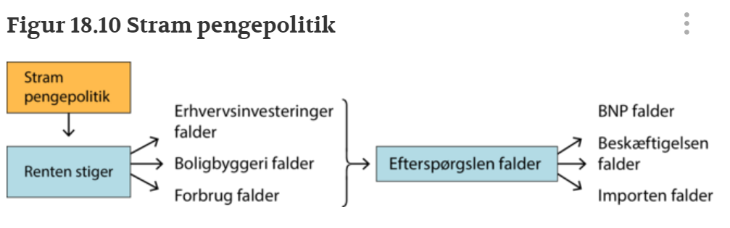
Stram pengepolitik

Slide 8
Pengepolitik i praksis
Den europæiske centralbank (ECB) – Den holder styr på alle lande med Euros penge
Vigtigste mål: Holde inflationen på ca. 2%
Den Danske Nationalbank følger den Europæiske centralbank
Vigtigste mål: Holde inflationen på ca. 2%
Derfor: ECB og Nationalbanken sætter den rente der bedst sørger for inflationen er ca. 2%. Pengepolitik er derfor altid tættest knyttet til det samfundsøkonomiske mål om stabile priser.

Slide 9
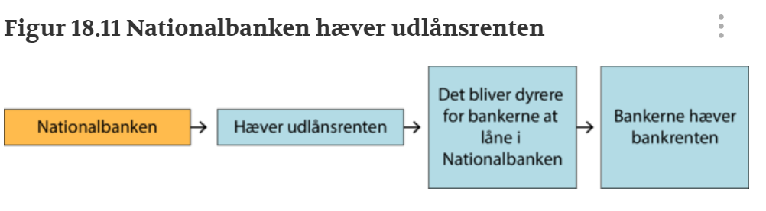
Pengepolitik i praksis
ECB og Nationalbanken har derfor stabile priser (inflation) som det vigtigste samfundsøkonomiske mål hele tiden.
Derfor kan politikkerne tilrettelægge finanspolitikken ved siden af pengepolitikken

Slide 10
Danmarks valutapolitik
Der er et kæmpe MEN til alt det her.
MEN, i Danmark kan vi ikke føre selvstændig Pengepolitik.
Nationalbanken kan ikke ændre på renten i Danmark, medmindre ECB ændrer renten
Det er fordi vi har en fastkurspolitik i Danmark over for Euroen.
Vi har som politik at 7,46 kr. altid skal være = 1 Euro.
Hvis Danmark ikke følger Eurozonen kommer der ubalance mellem vores valutaer.

Slide 11
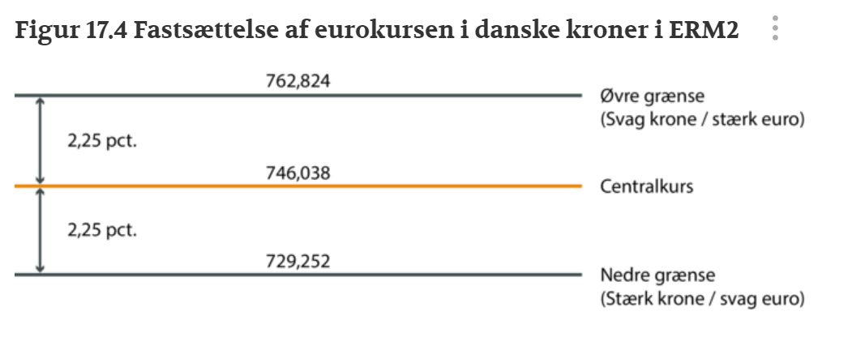
Danmarks valutapolitik
Danmark har siden 1998 haft en aftale med de lande der har Euro om at holde kronen stabil over for Euroen
I praksis må kronen svinge med 2,25% op og end i forhold til centralkursen – i praksis svinger den nærmest ikke

Slide 12
Kort fortalt
https://www.nationalbanken.dk/da/vores-arbejde/stabile-priser-pengepolitik-og-dansk-oekonomi/explainer-fastkurspolitik

Slide 13
Hvilken pengepolitik (stram/lempelig) skal der føres, hvis….
dæmpe borgernes forbrug?
sætte gang i byggeriet?
øge beskæftigelsen?
dæmpe importen?
øge erhvervslivets investeringer?
øge borgernes opsparing?
begrænse inflationen?

Slide 14
Fælles opgave
Nationalbanken hæver udlånsrenten fra 2,50 pct. til 3,00 pct.
  Hvad forstår man ved Nationalbankens udlånsrente?
  Hvilken pengepolitik føres der?
  Forklar, hvordan rentestigningen vil påvirke renterne i bankerne.
  Hvordan vil rentestigningen påvirke samfundsøkonomien?
  Hvad kan være baggrunden for rentestigningen?

Slide 15
Pause

Slide 16
OPgave
Ligger på Lectio ☺

